Slide 1

Разработка модели взаимодействия АИС для агентства «Ньютон»
Выполнил:
Рожновский Юрий Михайлович, K3239
Преподаватель:
Говорова Марина Михайловна

Slide 2
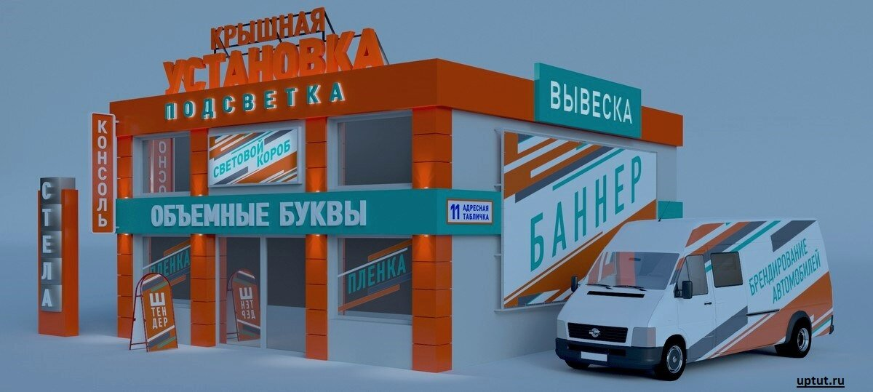

Предметная область
Агентство наружной рекламы «Ньютон»
изготовление и размещение с установкой штендеров/вывесок/банеров
изготовление некоторых видов полиграфии.

Slide 3


Цель
Проектирование функциональной модели АИС агентства наружной рекламы «Ньютон»

Slide 4

Задачи
Определить назначение ИС
Выделить основной процесс и внешние сущности
Выделить потоки для внешних сущностей
Составить контекстную диаграмму нулевого уровня (А-0).
Проанализировать события, определить связи по потокам данных между сущностями, событиями, накопителями данных.
Составить детализированную контекстную диаграмму (А0)

Slide 5


Методы и средства выполнения проекта
Методология проектирования – DFD
CASE-средство - Ramus

Slide 6

Назначение ИС
Автоматизация внутренних и бизнес-процессов агентства

Slide 7



Основной процесс и внешние сущности
Основной процесс: обработка заказов на изготовление наружной рекламы
Внешние сущности:
Директор
Макетчик
Мастер
Клиент
Поставщик

Slide 8
Потоки для внешних сущностей
Сущность | Вход. поток | Выход. Поток
Директор | Данные заказа Данные макета | Данные встречи Обновление заказа Договор для поставщика
Макетчик | Данные заказа Данные по изменениям | Данные макета
Мастер | Данные макета Статус подготовки материалов | Данные необходимых материалов Статус готовности заказа
Клиент | Данные встречи Статус готовности заказа | Данные заказа Статус предоплаты и оплаты
Поставщик | Договор для поставщика Данные для закупки | Счет за закупку Статус закупки

Slide 9
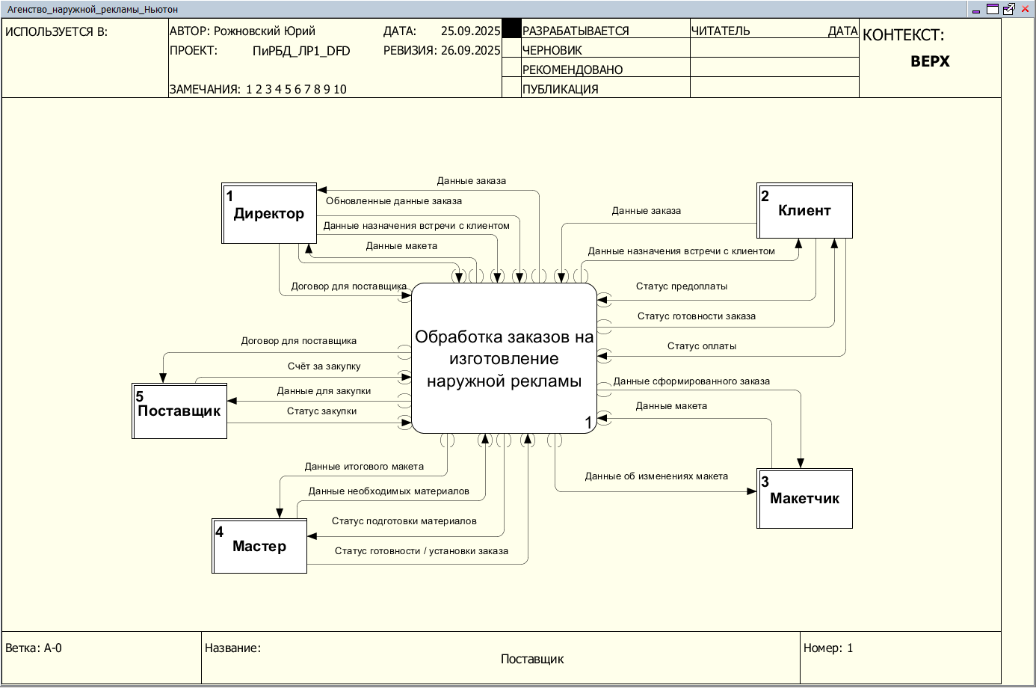

Slide 10


Связи по потокам данных
Оформление заказа
Сущности: Директор, Клиент
Накопители: Заказы, Клиенты
Разработка и согласование макета
Сущности: Директор, Макетчик
Накопители: Макеты

Slide 11


Связи по потокам данных
Изготовление и монтаж продукта
Сущности: Мастер, Клиент
Накопители: Склад
Управление финансами и материалами
Сущности: Директор, Клиент, Поставщик
Накопители: Склад

Slide 12
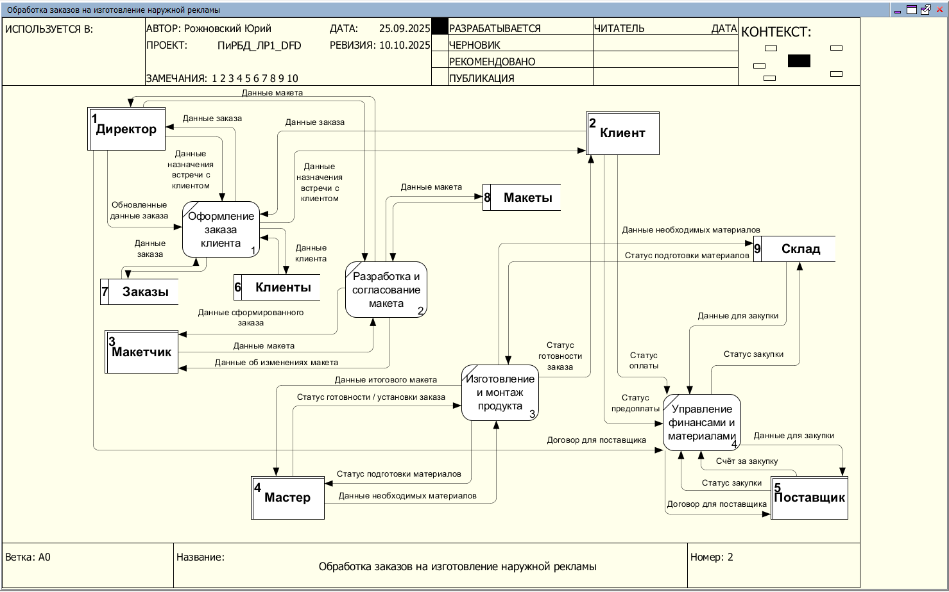

Slide 13

Выводы
В ходе лабораторной работы, я спроектировал функциональную модель АИС агентства наружной рекламы «Ньютон».
Спроектированы уровни:
А-0: главный процесс, внешние сущности и их потоки данных.
А0: внутренние процессы, те же внешние сущности, а так же накопители данных и потоки данных.
Я сделал модель, по которой можно начать преобразовывать процессы и базы данных агентства.

Slide 14

Спасибо за внимание Почта для связи: fenix.top.2006@gmail.com

